Slide 1

基础工程
FOUNDATION ENGINEERING
主讲教师：王向宇
广州大学土木与交通工程学院

Slide 2
第2章 浅基础（续）

Slide 3

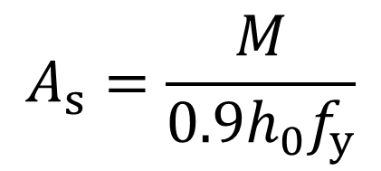
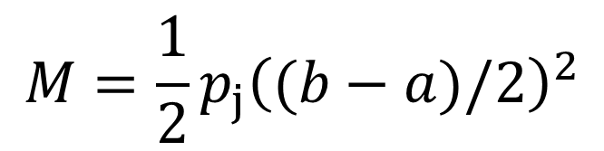
有筋扩展基础设计
基础底板配筋计算
基础底板配筋主要用于抵抗弯拉破坏。
Ⅰ
h₀
Ⅰ-Ⅰ截面弯矩设计值：
$$M=\frac{1}{2}p_{j}{\left((b−a)/2\right)}^{2}$$
p_{j}
(b-a)/2
基础底板配筋面积：
Ⅰ
$$A_{s}=\frac{M}{0.9h_{0}f_{y}}$$
A_{s}－受力筋面积, mm²
f_{y} －钢筋抗拉强度设计值，N/mm²

Slide 4
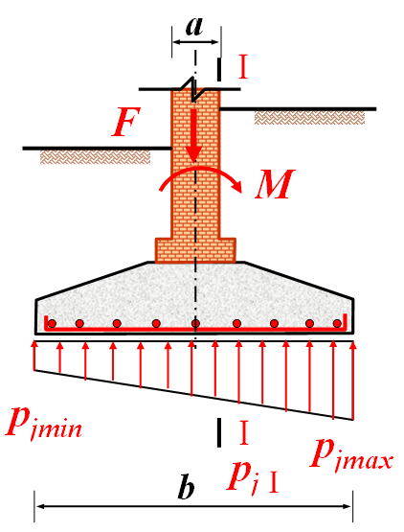
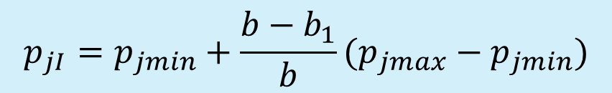
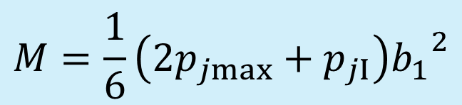
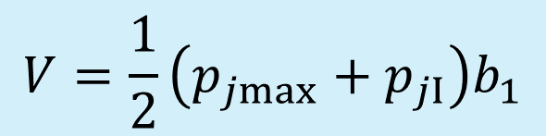
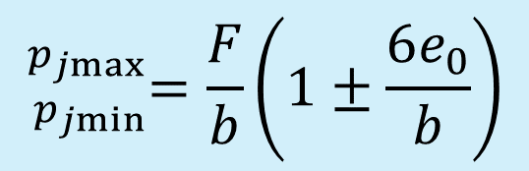


有筋扩展基础设计
2.偏心受压基础
基地压力分布为梯形。
偏心距：
$$e_{0}=M/F$$
基地最大、最小净反力：
$$b_{1}$$
$${}_{p_{jmin}}^{p_{jmax}}{=\frac{F}{b}\left(1±\frac{6e_{0}}{b}\right)}$$
I-I 截面最大剪力：
$$V=\frac{1}{2}\left(p_{jmax}+p_{jI}\right)b_{1}$$
I-I 截面最大弯矩：
$$M=\frac{1}{6}\left(2p_{jmax}+p_{jI}\right){b_{1}}^{2}$$
$$p_{jI}=p_{jmin}+\frac{b−b_{1}}{b}(p_{jmax}−p_{jmin})$$
Notes:
b₁——基础悬臂部分计算截面的挑出长度，当墙体材料为混凝土时， b₁为基础边缘至墙脚的距离；当为砖墙且放脚不大于1/4砖长时， b₁为基础边缘至墙脚距离加上1/4砖长。

Slide 5
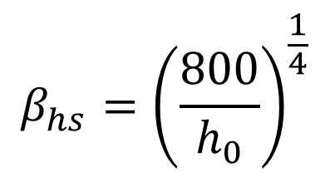
有筋扩展基础设计
基础底板有效高度：
h₀
有垫层 h₀ =h－40
h₀—基础底板有效高度；
无垫层 h₀ =h－75
f_{t}—混凝土轴心抗拉强度设计值，N/mm² ；
β_{hs}—截面高度影响系数。
$$β_{hs}={\left(\frac{800}{h_{0}}\right)}^{\frac{1}{4}}$$
h₀ ≤800 时,取800
h₀ ≥2000 时,取2000

Slide 6
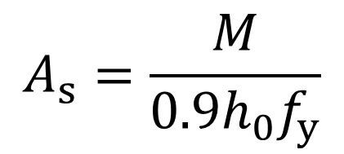
有筋扩展基础设计
基础底板配筋面积：
$$A_{s}=\frac{M}{0.9h_{0}f_{y}}$$
A_{s}－受力筋面积, mm²
f_{y} －钢筋抗拉强度设计值，N/mm²

Slide 7
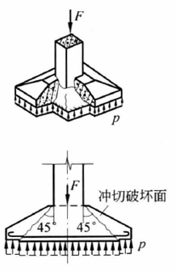
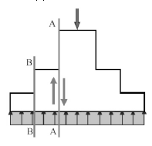
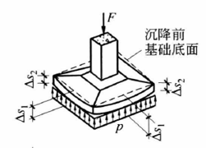
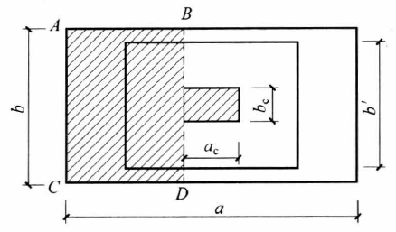
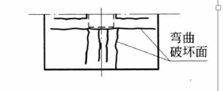
有筋扩展基础设计
四、柱下独立基础的底板厚度和配筋计算
破坏模式
2.冲切破坏
3.弯曲破坏
剪切破坏

Slide 8
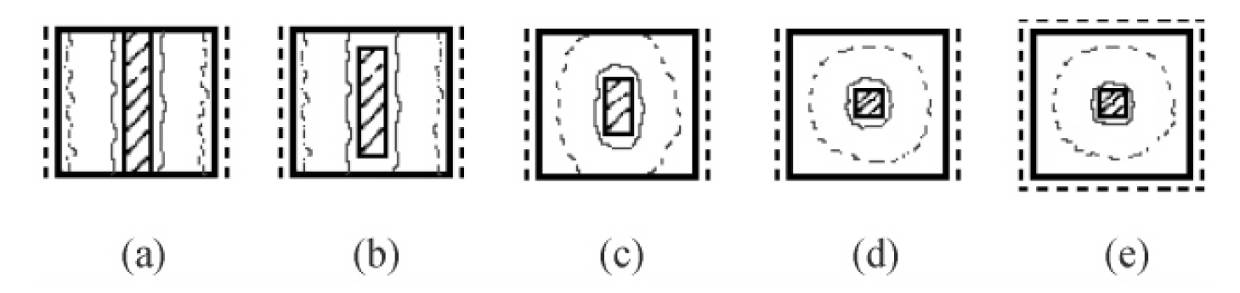
四、柱下独立基础的底板厚度和配筋计算
破坏模式
（周朝阳1997，冲切与弯曲和剪切的比较分析）
(a)、(b)梁式剪切
(c)冲、剪过渡
(d)、(e)轴心冲切
《建筑地基基础设计规范》规定:冲切破坏锥体落在基础底面以内时验算冲切破坏，冲切破坏锥体不完全落在基础底面以内时，验算剪切破坏。

Slide 9
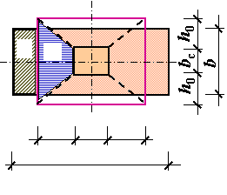
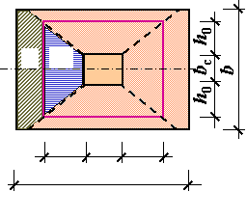
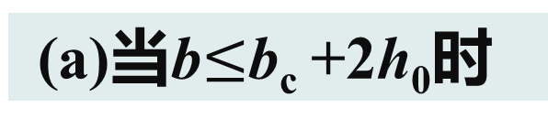
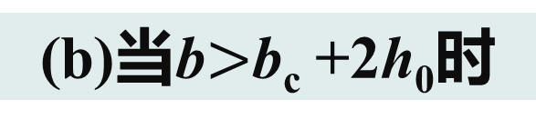
有筋扩展基础设计
四、柱下独立基础的底板厚度和配筋计算
（1）基础高度
(a)当b$≤$b_{c} +2h₀时
(b)当b$>$b_{c} +2h₀时
由混凝土的受剪承载力确定
由混凝土的受冲切承载力确定
A_{l}
A_{m}
A_{l}
A_{m}
h₀
h₀
h₀
a_{c}
h₀
l
l
(a)
(b)

Slide 10
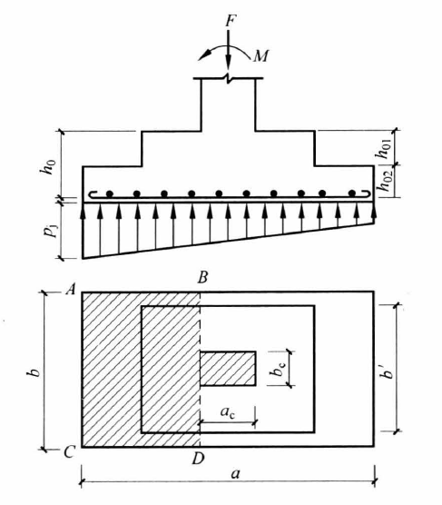
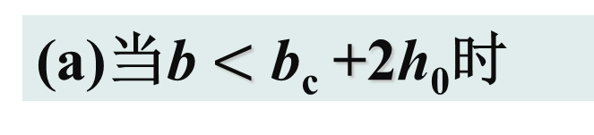
有筋扩展基础设计
(a)当b $<$ b_{c} +2h₀时
剪切破坏

Slide 11
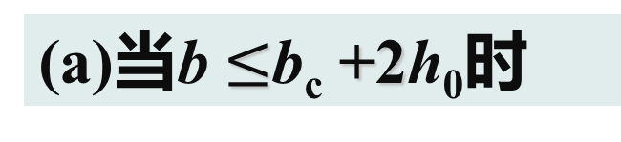
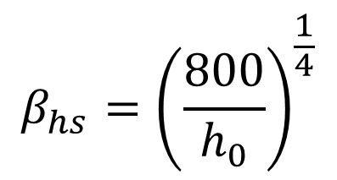
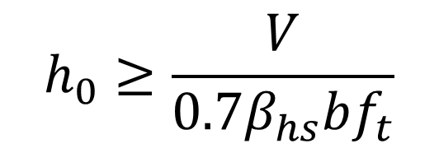
有筋扩展基础设计
(a)当b $≤$b_{c} +2h₀时
$$h_{0}≥\frac{V}{0.7β_{hs}bf_{t}}$$
基础有效高度：
$$β_{hs}={\left(\frac{800}{h_{0}}\right)}^{\frac{1}{4}}$$
h₀ ≤800 时,取800
h₀ ≥2000 时,取2000
无垫层 h₀ =h－40
h₀—基础底板有效高度；
有垫层 h₀ =h－75
f_{t}—混凝土轴心抗拉强度设计值，N/mm² ；
β_{hs}—截面高度影响系数。

Slide 12
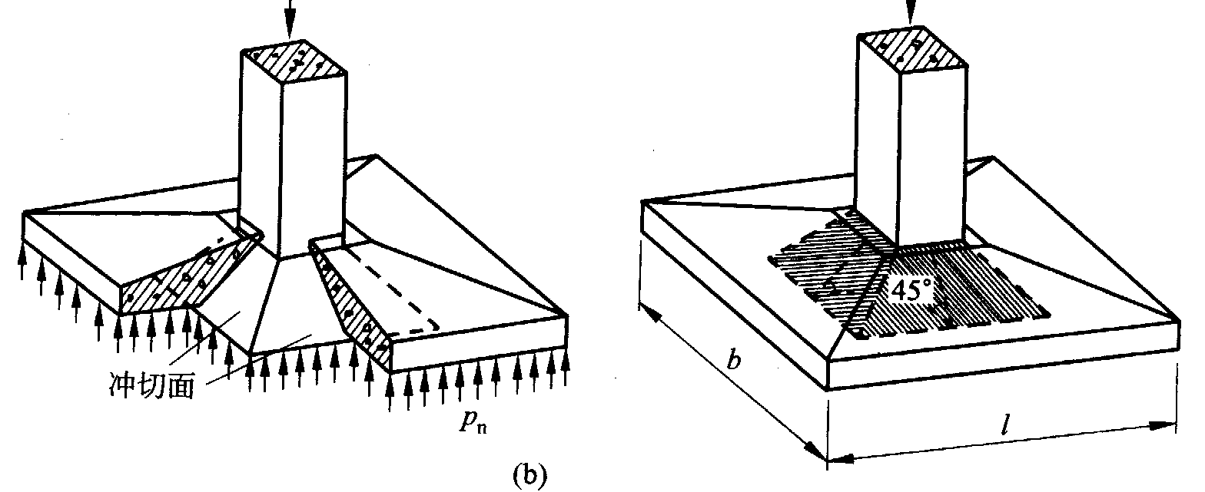
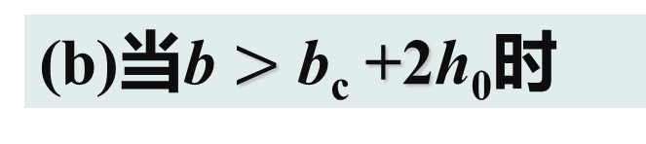
有筋扩展基础设计
(b)当b $>$ b_{c} +2h₀时
冲切破坏
F
F
冲切破坏角锥体
45°
冲切面
p_{j}
危险截面： 从柱根周边开始沿45°斜面拉裂，形成冲切破坏角锥体。
抵抗：基础底板有足够厚度。

Slide 13
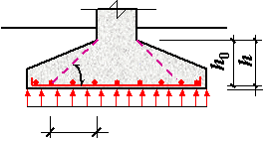

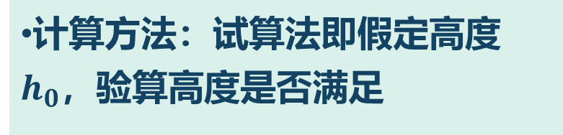
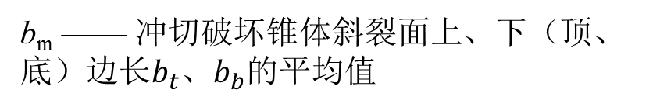

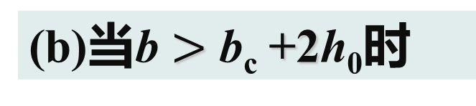
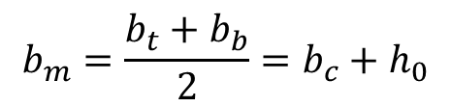

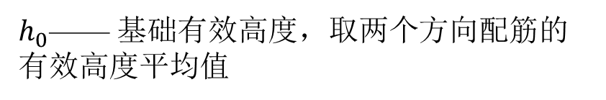
有筋扩展基础设计
(b)当b $>$ b_{c} +2h₀时
计算方法：试算法即假定高度$h_{0}$，验算高度是否满足
45°
h₀
$$F_{l}≤0.7β_{hp}f_{t}{A_{m}=0.7β_{hp}f_{t}h_{0}b}_{m}$$
f_{t}—混凝土轴心抗拉强度设计值，N/mm² ；
A_{l}
A_{m}
b_{m} —— 冲切破坏锥体斜裂面上、下（顶、底）边长$b_{t}$、$b_{b}$的平均值
$$b_{m}=\frac{b_{t}+b_{b}}{2}=b_{c}+h_{0}$$
$$b_{b}=b_{c}+2h_{0}$$
h₀
a_{c}
h₀
$h_{0}$—— 基础有效高度，取两个方向配筋的有效高度平均值
Notes:
加上图2-26 便于及时

Slide 14
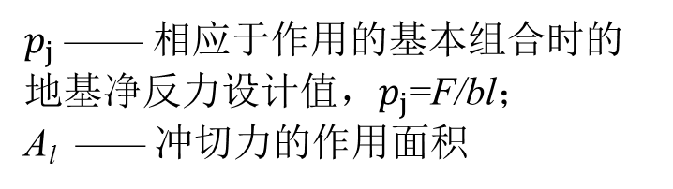





有筋扩展基础设计
(b)当b $>$ b_{c} +2h₀时
计算方法：试算法即假定高度$h_{0}$，验算高度是否满足
45°
h₀
$$F_{l}≤0.7β_{hp}f_{t}b_{m}h_{0}$$
$$F_{l}=p_{j}A_{l}$$
A_{l}
A_{m}
$p_{j}$ —— 相应于作用的基本组合时的地基净反力设计值，$p_{j}$=F/bl；
A_{l} —— 冲切力的作用面积
h₀
a_{c}
h₀
$β_{hp}$—— 受冲切承载力截面高度影响系数；
h ≤800 时, $β_{hp}$=1.0
h ≥2000 时, $β_{hp}$=0.9
Notes:
加上图2-26 便于及时

Slide 15

有筋扩展基础设计
(b)当b $>$ b_{c} +2h₀时
注意：
对于阶梯形基础，除对柱边进行冲切验算外，还应对上一阶底边变阶处进行下阶的冲切验算。验算方法与上面柱边冲切验算相同；
当基础底面不完全落在45°冲切破坏锥体底边以内时，则成为刚性基础，无需进行冲切验算，验算剪切破坏。

Slide 16
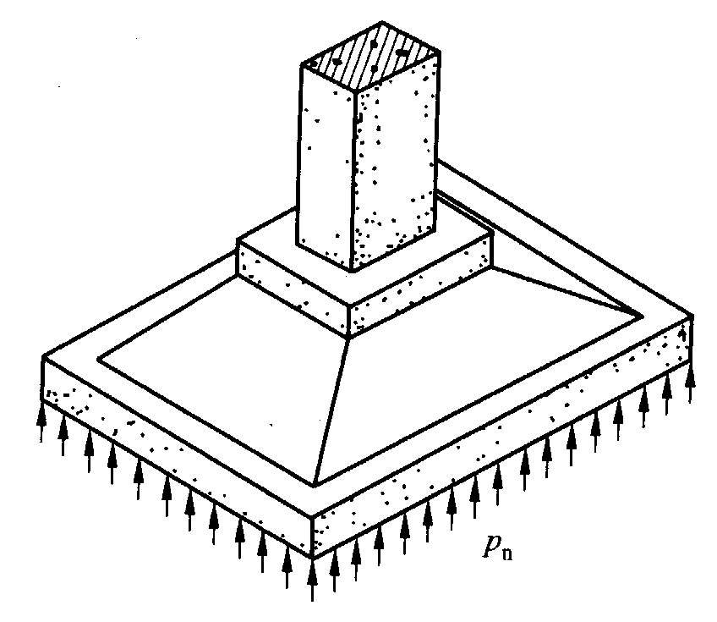
有筋扩展基础设计
(2) 底板配筋计算
受力与破坏形式分析
倒置悬臂结构；
2. 受地基净反力作用。
破坏形式：
弯曲破坏
原因：矩形基础长宽比小于2，为双向受弯
抵抗：基础底板下部配筋
特征：裂缝沿柱角至基础角将基础底面分裂成4块梯形面积。

Slide 17
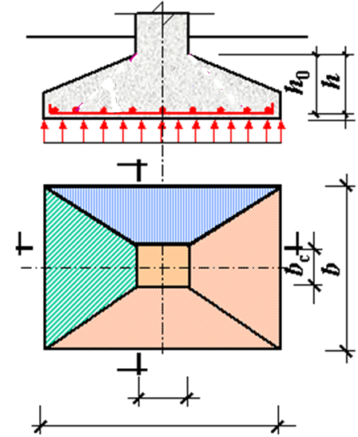
有筋扩展基础设计
双向配筋，危险截面在柱边处；
简化计算：基础底板视为嵌固在柱子周边的四块梯形悬臂板组成。
Ⅰ
Ⅱ
Ⅱ
有变阶时，将上阶视为下阶的柱子，计算变阶处的弯矩与配筋量。
Ⅰ
a_{c}
l

Slide 18
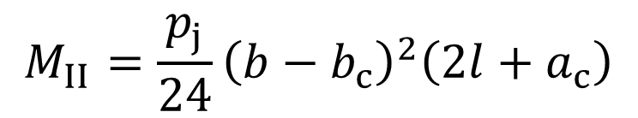
有筋扩展基础设计
Ⅰ-Ⅰ、Ⅱ-Ⅱ截面弯矩设计值：
$$M_{II}=\frac{p_{j}}{24}{\left(b−b_{c}\right)}^{2}\left(2l+a_{c}\right)$$
Ⅰ
Ⅱ
Ⅱ
Ⅰ-Ⅰ、Ⅱ-Ⅱ截面配筋面积：
Ⅰ
a_{c}
l
Notes:
分为一个矩形和两个直角三角形

Slide 19
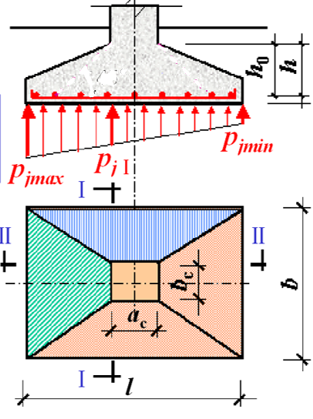

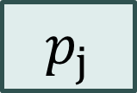


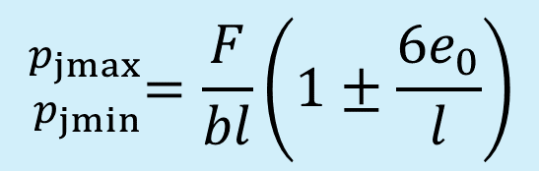
有筋扩展基础设计
（三）偏心受压基础高度与配筋计算
(只在长边方向产生偏心)
基底最大、最小净反力：
$${}_{p_{jmin}}^{p_{jmax}}{=\frac{F}{bl}\left(1±\frac{6e_{0}}{l}\right)}$$
偏心距：
$$e_{0}=M/F$$
（1）基础高度计算：
参考轴心受压基础高度计算公式
$$p_{jmax}$$
代
$$p_{j}$$
Notes:
清华版教科书取平均值

Slide 20
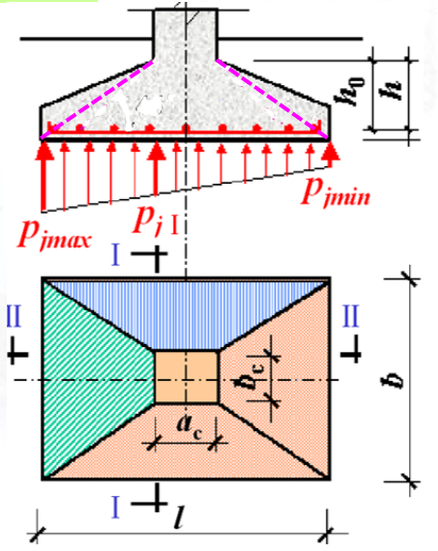
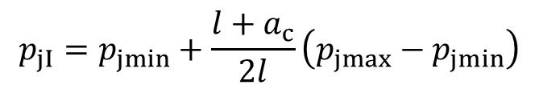
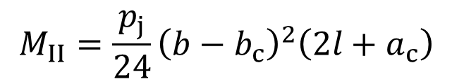
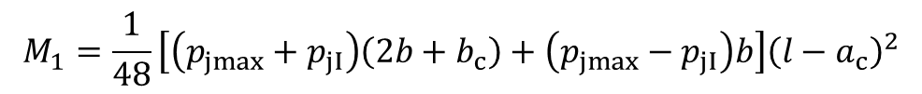
有筋扩展基础设计
（2）基础底板配筋计算：
Ⅰ-Ⅰ截面：
$$p_{jI}=p_{jmin}+\frac{l+a_{c}}{2l}\left(p_{jmax}−p_{jmin}\right)$$
$$M_{1}=\frac{1}{48}\left[\left(p_{jmax}+p_{jI}\right)\left(2b+b_{c}\right)+\left(p_{jmax}−p_{jI}\right)b\right]{\left(l−a_{c}\right)}^{2}$$
Ⅱ-Ⅱ截面：
$$M_{II}=\frac{p_{j}}{24}{\left(b−b_{c}\right)}^{2}\left(2l+a_{c}\right)$$
Notes:
用均值代入

Slide 21

单选题
2分
浅基础的抗冲切验算时，其基底压力应该取( )
A
附加压力
B
自重压力
C
净压力
D
平均压力
提交

Slide 22
单选题
2分
无筋扩展基础所用的材料抗弯抗拉性能较差，为保证基础有足够的刚度，以下( )措施最有效。
A
调整基础底面的平均压力
B
控制基础台阶高宽比的允许值
C
提高地基土的承载力
D
增加材料的抗压性能
提交

Slide 23
单选题
2分
某基础宽为2.0m，基础顶面柱脚宽1.0m，基础台阶的宽高比为1：2，该基础的高度不应小于( )m。
A
0.5
B
1.0
C
1.5
D
2.0
提交

Slide 24
单选题
2分
墙下钢筋混凝土条形基础的高度由（ ）确定？
A
刚性角
B
压力扩散角
C
抗剪强度验算
提交
D
抗冲切强度验算
Notes:
11年发行的地基基础规范（不同于02年规范）规定条形基础只需要做抗剪强度验算了，不需要验算抗冲切强度了。

Slide 25
扩展基础设计
扩展基础的设计步骤
根据已知的基础埋深d，进行地基承载力特征值的深度修正；
按持力层承载力确定基底尺寸b；
选择材料类型（混凝土和钢筋）；
计算地基净反力Pj；
初步确定基础高度H0 （抗剪或抗冲切验算）；
配筋（弯曲破坏验算）；
满足构造要求（最小配筋率0.15%）。

Slide 26
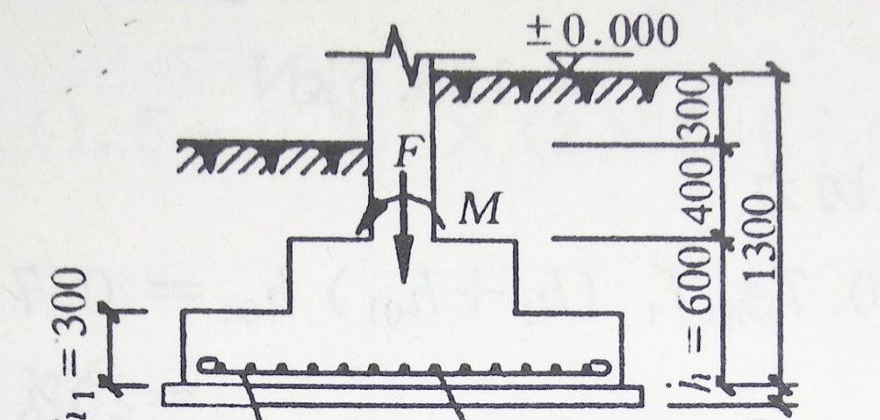
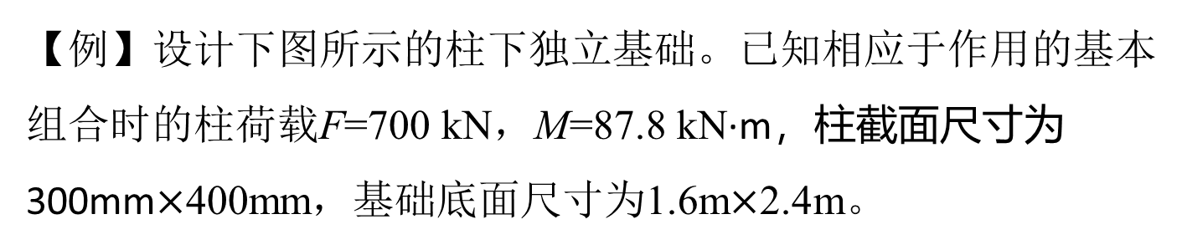
【例】设计下图所示的柱下独立基础。已知相应于作用的基本组合时的柱荷载F=700 kN，M=87.8 kN∙m，柱截面尺寸为300mm$×$400mm，基础底面尺寸为1.6m$×$2.4m。

Slide 27
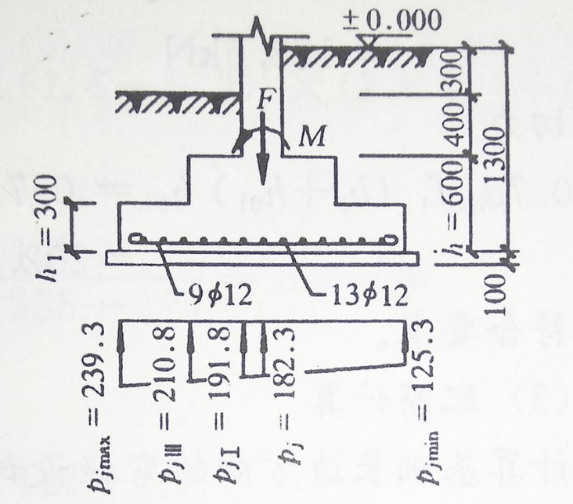
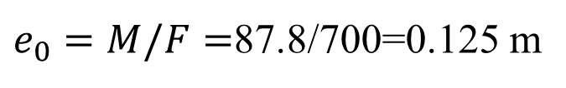
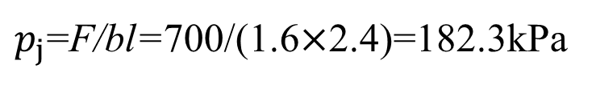
解：采用C20混凝土，HPB300级钢筋，查得 f_{t}=1.10N/mm²， f_{y}=270N/mm²。垫层采用C10混凝土。
（1）计算基底净反力设计值
$p_{j}$=F/bl=700/(1.6$×$2.4)=182.3kPa
净偏心距
$e_{0}=M/F=$87.8/700=0.125 m
基底最大和最小净反力设计值
${}_{p_{jmin}}^{p_{jmax}}{=\frac{F}{bl}\left(1±\frac{6e_{0}}{l}\right)}$=182.3$×\left(1±\frac{6×0.125}{2.4}\right)={}_{125.3}^{239.3}{ kPa}$

Slide 28
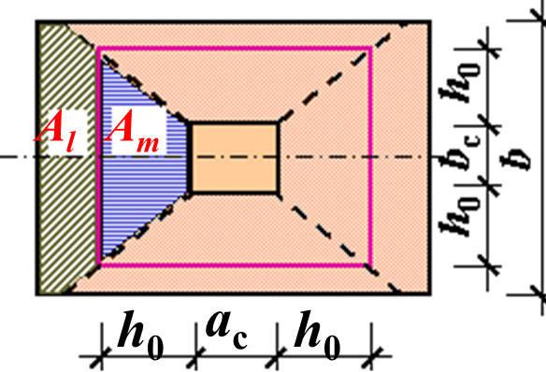
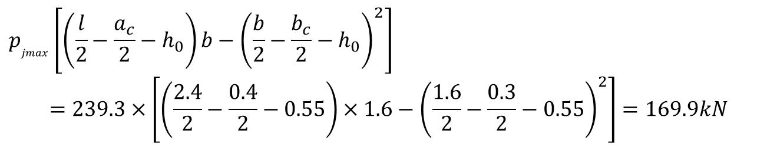

（2）基础高度
① 柱边截面
取h=600mm，h₀=600-40-10=550mm（取两个方向的有效高度平均值），则
$$b_{c}+2\text{h}\text{0}=0.3+2×0.55=1.4m<b=1.6m$$
验算受冲切承载力。因偏心受压：
$$p_{jmax}\left[\left(\frac{l}{2}−\frac{a_{c}}{2}−h_{0}\right)b−{\left(\frac{b}{2}−\frac{b_{c}}{2}−h_{0}\right)}^{2}\right]$$
$$=239.3×\left[\left(\frac{2.4}{2}−\frac{0.4}{2}−0.55\right)×1.6−{\left(\frac{1.6}{2}−\frac{0.3}{2}−0.55\right)}^{2}\right]=169.9kN$$
$$0.7β_{hp}f_{t}\left(b_{c}+h_{0}\right)h_{0}=0.7×1.0×1100×\left(0.3+0.55\right)×0.55$$
$=360kN>169.9kN$ (可以)
基础分两级，下阶$h_{1}=300mm, h_{01}=250mm,$取$l_{1}=1.2m, b_{1}=0.8m。$

Slide 29



②变阶处截面
$$b_{1}+2h_{01}=0.8+2×0.25=1.3m<1.60m$$
冲切力：
$$p_{jmax}\left[\left(\frac{l}{2}−\frac{l_{1}}{2}−h_{01}\right)b−{\left(\frac{b}{2}−\frac{b_{1}}{2}−h_{01}\right)}^{2}\right]$$
$$=239.3×\left[\left(\frac{2.4}{2}−\frac{1.2}{2}−0.25\right)×1.6−{\left(\frac{1.6}{2}−\frac{0.8}{2}−0.25\right)}^{2}\right]=128.6kN$$
抗冲切力：
$$0.7β_{hp}f_{t}\left(b_{1}+h_{01}\right)h_{01}=0.7×1.0×1100×\left(0.8+0.25\right)×0.25$$
$$=202.1kN>128.6kN$$
符合要求。

Slide 30






（3）配筋计算
计算基础长边方向的弯矩设计值，取I-I截面：
$$p_{jI}=p_{jmin}+\frac{l+a_{c}}{2l}\left(p_{jmax}−p_{jmin}\right)$$
$$=125.3+\frac{2.4+0.4}{2×2.4}×\left(239.3−125.3\right)=191.8kPa$$
$$M_{I}=\frac{1}{48}\left[\left(p_{jmax}+p_{jI}\right)\left(2b+b_{c}\right)+\left(p_{jmax}−p_{jI}\right)b\right]{\left(l−a_{c}\right)}^{2}$$
$$=\frac{1}{48}\left[\left(239.3+191.8\right)\left(2×1.6+0.3\right)+\left(239.3−191.8\right)×1.6\right]×{\left(2.4−0.4\right)}^{2}$$
$$=132.1kN∙m$$
$$h_{0}=600−40−5=555mm$$
$$A_{sI}=\frac{M_{I}}{0.9f_{y}h_{0}}=\frac{132.1×{10}^{6}}{0.9×270×555}=979{mm}^{2}$$

Slide 31




III-III截面：
$$p_{jIII}=125.3+\frac{2.4+1.2}{2×2.4}×\left(239.3−125.3\right)=210.8 kPa$$
$$M_{III}=\frac{1}{48}\left[\left(p_{jmax}+p_{jIII}\right)\left(2b+b_{1}\right)+\left(p_{jmax}−p_{jIII}\right)b\right]{\left(l−l_{1}\right)}^{2}$$
$$=\frac{1}{48}\left[\left(239.3+210.8\right)\left(2×1.6+0.8\right)+\left(239.3−210.8\right)×1.6\right]×{\left(2.4−1.2\right)}^{2}$$
$$=55.4 kN∙m$$
$$A_{sIII}=\frac{M_{III}}{0.9f_{y}h_{01}}=\frac{55.4×{10}^{6}}{0.9×270×255}=894{ mm}^{2}$$
比较$A_{sI}$和$A_{sIII}$，应按$A_{sI}$配筋，现于1.6m宽度范围内配9φ12，$A_{s}=1017 mm^{2}>979{ mm}^{2}，$实际配筋率
$ρ=\frac{1017}{255×1600+300×800}=0.157\%>ρ_{min}，$满足要求。

Slide 32




计算基础短边方向的弯矩，取II-II截面。前已算得$p_{j}=182.3kPa$, 则
$$M_{II}=\frac{p_{j}}{24}{\left(b−b_{c}\right)}^{2}\left(2l+a_{c}\right)$$
$$=\frac{1}{24}×182.3×{\left(1.6−0.3\right)}^{2}×\left(2×2.4+0.4\right)=66.8 kN∙m$$
$$A_{sII}=\frac{M_{II}}{0.9f_{y}h_{0}}=\frac{66.8×{10}^{6}}{0.9×270×\left(555−12\right)}=506{ mm}^{2}$$
IV-IV截面：
$$M_{IV}=\frac{p_{j}}{24}{\left(b−b_{1}\right)}^{2}\left(2l+l_{1}\right)$$
$$=\frac{1}{24}×182.3×{\left(1.6−0.8\right)}^{2}×\left(2×2.4+1.2\right)=29.2 kN∙m$$
$$A_{sIV}=\frac{M_{IV}}{0.9f_{y}h_{01}}=\frac{29.2×{10}^{6}}{0.9×270×\left(555−12\right)}=495{ mm}^{2}$$

Slide 33


按构造要求，13φ12，$A_{s}=1470 mm^{2}，$
$ρ=\frac{1470}{243×2400+300×1200}=0.156\%>ρ_{min}，$满足要求。

Slide 34


2.8 减轻不均匀沉降的措施
① 建筑措施
建筑物体型力求简单（包括平面、立面）
控制建筑物长高比及合理布置纵横墙
控制相邻建筑物基础的间距（图2-54）
设沉降缝：从屋面到基础把建筑物断开
调整建筑物的局部标高
Notes:
邻近建筑物的房屋开裂，如图2-54

Slide 35

2.8 减轻不均匀沉降的措施
② 结构措施
减轻建筑物自重
减小或调整基底附加压力：减小自重或采用补偿基础
增强基础刚度
增强上部结构刚度或采用非敏感性结构
设置圈梁
Notes:
减轻自重：空心砖、轻钢结构，减少基础及其回填土的重量；
圈梁：通常在房屋的上、下方都设置圈梁；
对不均匀沉降不敏感的结构：排架、三铰拱

Slide 36

2.8 减轻不均匀沉降的措施
③ 施工措施
避免地面超载
尽量不要扰动或破坏地基土的原状结构
做好基坑开挖过程中的防护
合理安排施工顺序：“先重（高）后轻（低）”、设置“后浇带”（施工缝)
Notes:
后浇带：在建筑施工中为防止现浇钢筋混凝土结构由于自身收缩不均或沉降不均可能产生的有害裂缝，按照设计或施工规范要求，在基础底板、墙、梁相应位置留设的临时施工缝。

Slide 37
浅基础设计步骤
结构、地质和环境资料
基础结构类型、建筑材料
确定持力层、基础埋深
地基承载力、荷载和基础初步尺寸
No
验算承载力、变形和稳定
基础的结构和构造设计
基坑设计
基础设计图、施工图、预算书

Slide 38
本章小结
地基基础设计首先要满足安全和正常使用的要求；按承载力极限状态设计是为保证建筑物的安全，而正常使用的要求是由正常使用极限状态验算来以保证；地基基础按以上两个状态设计。
基础埋深受很多因素的影响，在满足安全可靠的前提下尽可能浅埋，可便于施工和降低造价。
无筋扩展基础设计要求满足刚性角和材料模数；扩展基础可设计成多种形式，其截面尺寸和配筋需计算确定。
基底尺寸首先由上部荷载和地基承载力确定，然后经过必要的验算加以修改，以满足两种极限状态的要求。
地基、基础和上部结构共同工作的原理是减轻不均匀沉降危害的依据，在此基础上，从工程实践中，总结出建筑、结构、施工方面不少行之有效的措施。

